Slide 1
Formando palabras
Mira la imagen que aparece en cada actividad, piensa cómo se escribiría.
Toca en las tarjetas amarillas que necesites para formar la palabra, pero en orden.
R – RR
Autor: maestro Blas

Slide 2
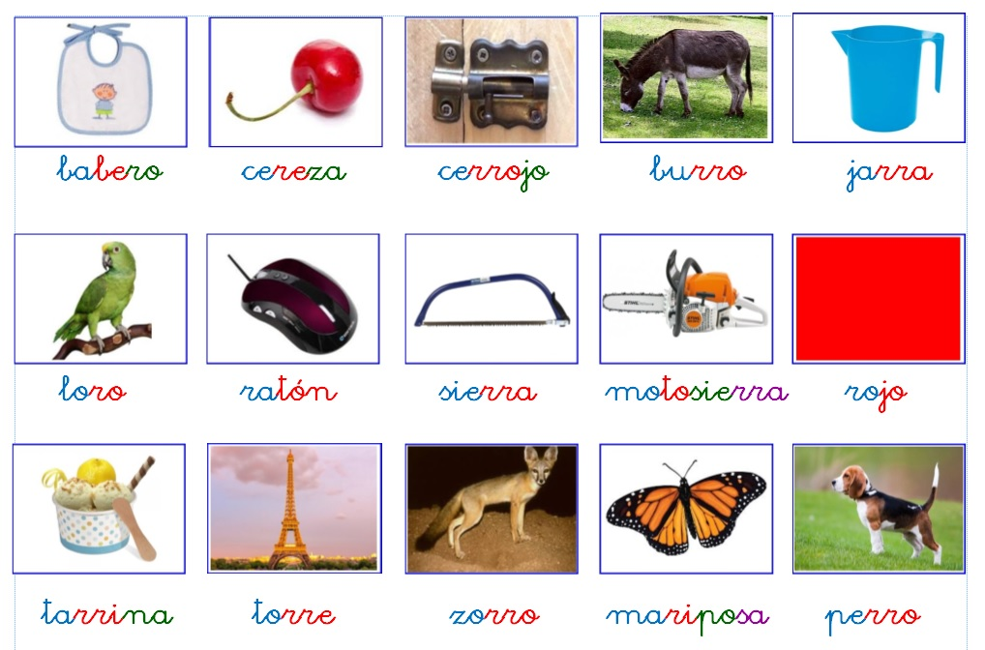
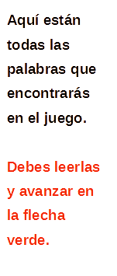

Slide 3
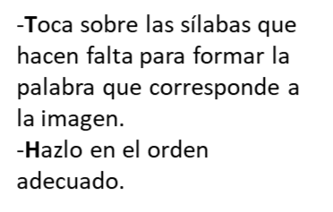
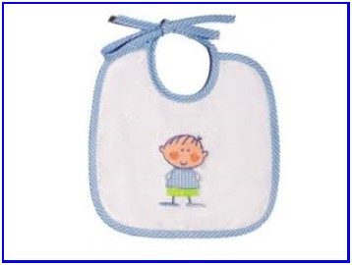
1
BA
BE
RO
R

Slide 4
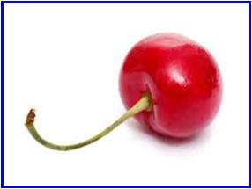
2
CE
RE
ZA
R

Slide 5
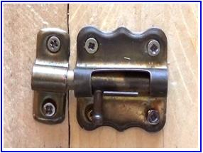
3
CE
RRO
JO
R

Slide 6
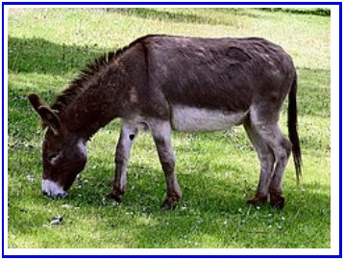
4
BU
RRO
R

Slide 7
5
RO
JO
R

Slide 8
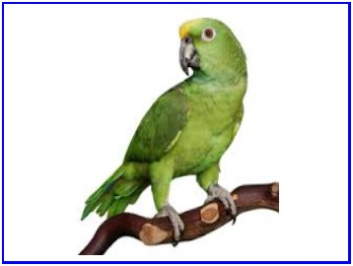
6
LO
RO
R

Slide 9
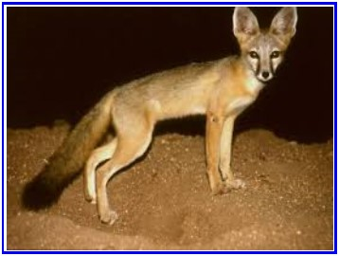
7
ZO
RRO
R

Slide 10
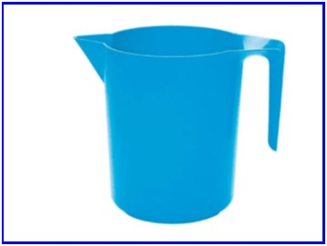
8
JA
RRA
R

Slide 11
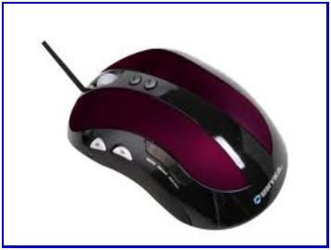
9
RA
TÓN
R

Slide 12
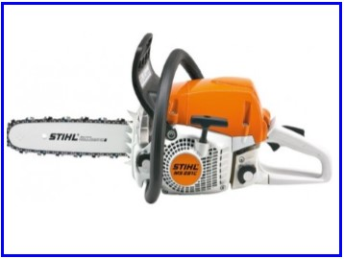
10
MO
TO
SIE
RRA
R

Slide 13
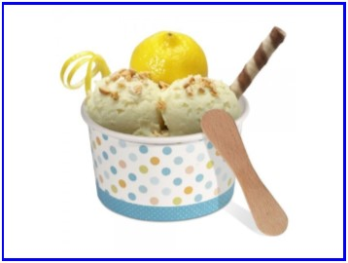
11
TA
RRI
NA
R

Slide 14
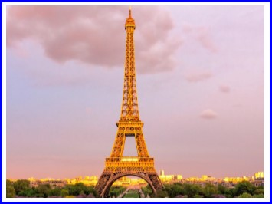
12
TO
RRE
R

Slide 15
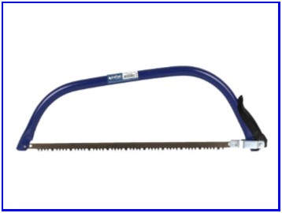
13
SIE
RRA
R

Slide 16
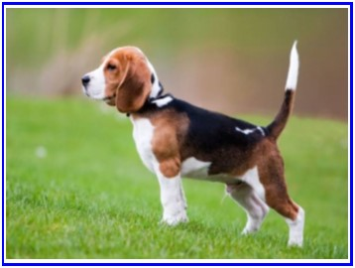
14
PE
RRO
R

Slide 17
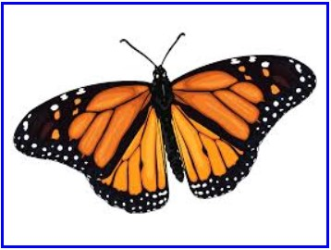
15
MA
RI
PO
SA
R

Slide 18
Has terminado
Actividad interactiva creada por el autor para el alumnado de la EI “El Castillo”

